Slide 1
FARKLILIKLARA SAYGI DUYUYORUM

Slide 2
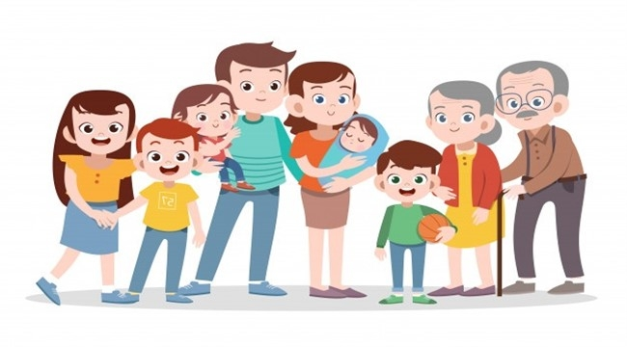
Ailemiz içerisinde herkesin farklı özellikleri bulunur. Bunlar daha çok fiziksel özellikler olarak bilinir. Ancak aynı zamanda davranış açısından da değişik özelliklerimiz vardır.

Slide 3
Bu özelliklerimiz bizleri diğer insanlardan farklı yapar. Şimdi farklı yanlarımızı inceleyelim ve bunların neler olduğuna bir bakalım

Slide 4
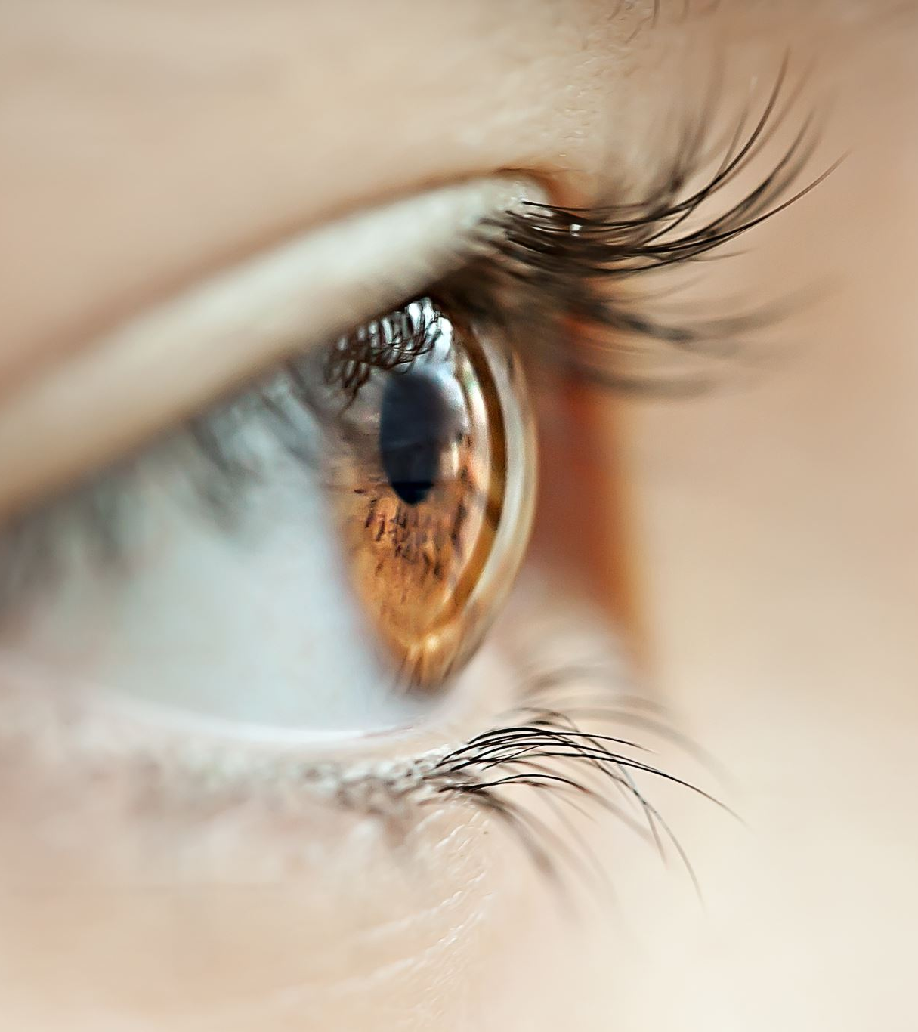
Fiziksel açıdan birçok farklılıklarımız bulunmaktadır. Şimdi bunları neler olduklarını bir inceleyelim.
- Boyumuz
- Kilomuz
- Ten rengimiz
- Cinsiyetimiz
- Göz rengimiz
- Saçlarımız

Slide 5
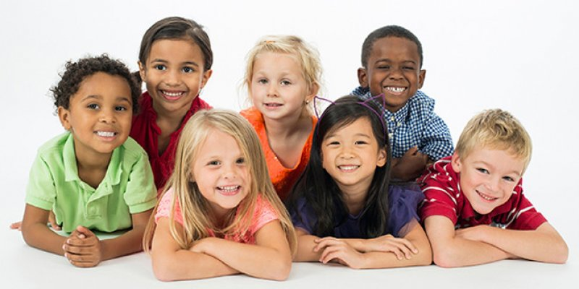
Yukarıda saydığımız farklılıklarımız fiziksel özelliklerimiz olarak bilinmektedir. Bu özellikler insandan insana değişir. Mesela bazı insanlar kısa boylu olur bazı insanlarda ise uzun boylu olur. Ayrıca bazı insanlar kilolu olurken bazı insanlar ise zayıftır.

Slide 6
Öğrencilerin de birbiri arasında birçok farkı bulunmaktadır. Şimdi okula gittiğimiz zaman arkadaşlarımız arasında ne gibi farklılıklarımız olduğunu inceleyelim.
- Fiziksel özelliklerimiz
- Kişilik özelliklerimiz
- Öğrenme biçimlerimiz
- İlgi alanlarımız
- Duygu ve düşüncelerimiz
- Zeka ve yeteneklerimiz

Slide 7
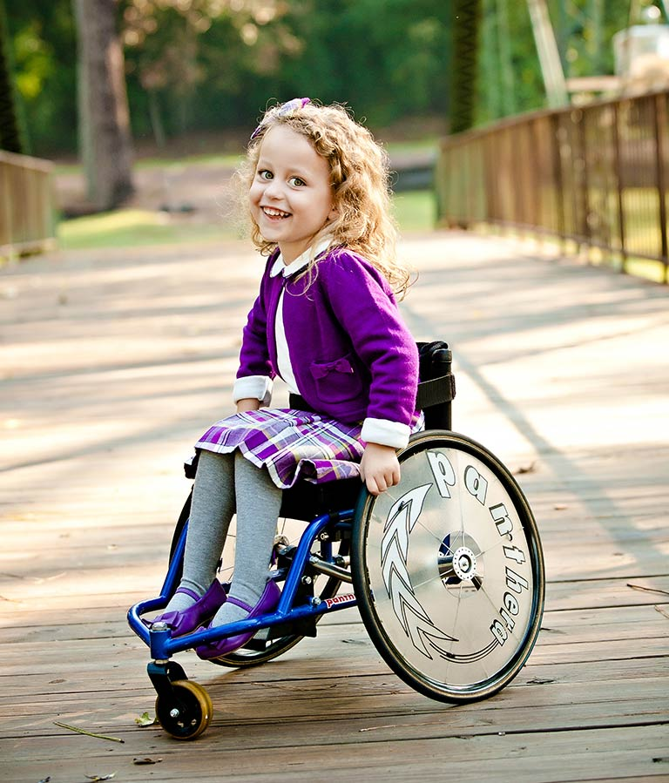
Bütün bu özelliklerimiz diğer arkadaşlarımızdan farklı olabilir. Aynı zamanda arkadaşlarımızın bu özellikleri de bizden farklıdır. Mesela arkadaşlarımızın şu şekilde bazı özellikleri olabilir;
- Koyu veya açık tenli olabilir.
- Zayıf ya da şişman olabilir.
- Gözlüklü ya da gözlüksüz olabilir.
- Tekerlekli sandalyede olabilir.

Slide 8
Hepimizin bu gibi daha birçok değişik özelliği bulunmaktadır. Burada önemli olan kesinlikle birbirimizin farklılıklarına saygı duymamızdır. Her zaman ve mutlaka farklılıklara karşı hoşgörülü ve saygılı olmamız gerekmektedir. Arkadaşlarımızı fiziksel ya da diğer özellikleri nedeniyle incitmemeli ve onları kırmamalıyız.

Slide 9
Ayrıca farklılıklarımız bizi özel ve eşsiz yapar. Bu sebepten dolayı hem benzerliklerini hem de farklılıklarımızı doğal karşılamalıyız. Mesela bizim futbol oynamaya ya da diğer spor dallarını yapmaya özel izlediğimiz olabilir. Aynı zamanda mesela biz çok daha hızlı koşabiliriz. Ya da arkadaşlarınız çok daha hızlı koşabilir. Belki de biz arkadaşlarımızdan daha hızlı düşünüyor ya da daha hızlı yazıyor olabiliriz.

Slide 10
Hayatımızda her zaman benzerliklerimiz ve farklılıklarımız ile çok daha güzel ve özel oluruz. Arkadaşlarımız arasında bu farklılık ve benzerliklerimize karşı bir ayrımcılık yapmamalıyız. Bunları her zaman doğal karşılamalı ve bununla yaşamalıyız.

Slide 11
Farklılıklarımız arasında özellikle parmak izi çok önemlidir. Çünkü her insanın parmak izi tamamen farklıdır. Yani her insanın kendine özgü ve özel parmak izi bulunur. Peki parmak izi nedir? Gelin hep beraber bunun ne anlama geldiğini öğrenelim

Slide 12
Parmak izi: Parmak uçlarımızda desenler bulunur. Ve bu desenler tamamen bize aittir. Hatta ikizlerin bile parmak izleri farklıdır. Bu izler parmak uçlarımızda hayatımız boyunca aynı şekilde kalır. Yani parmak uçlarımızda bulunan bu desenlere parmak izi denmektedir.

Slide 13
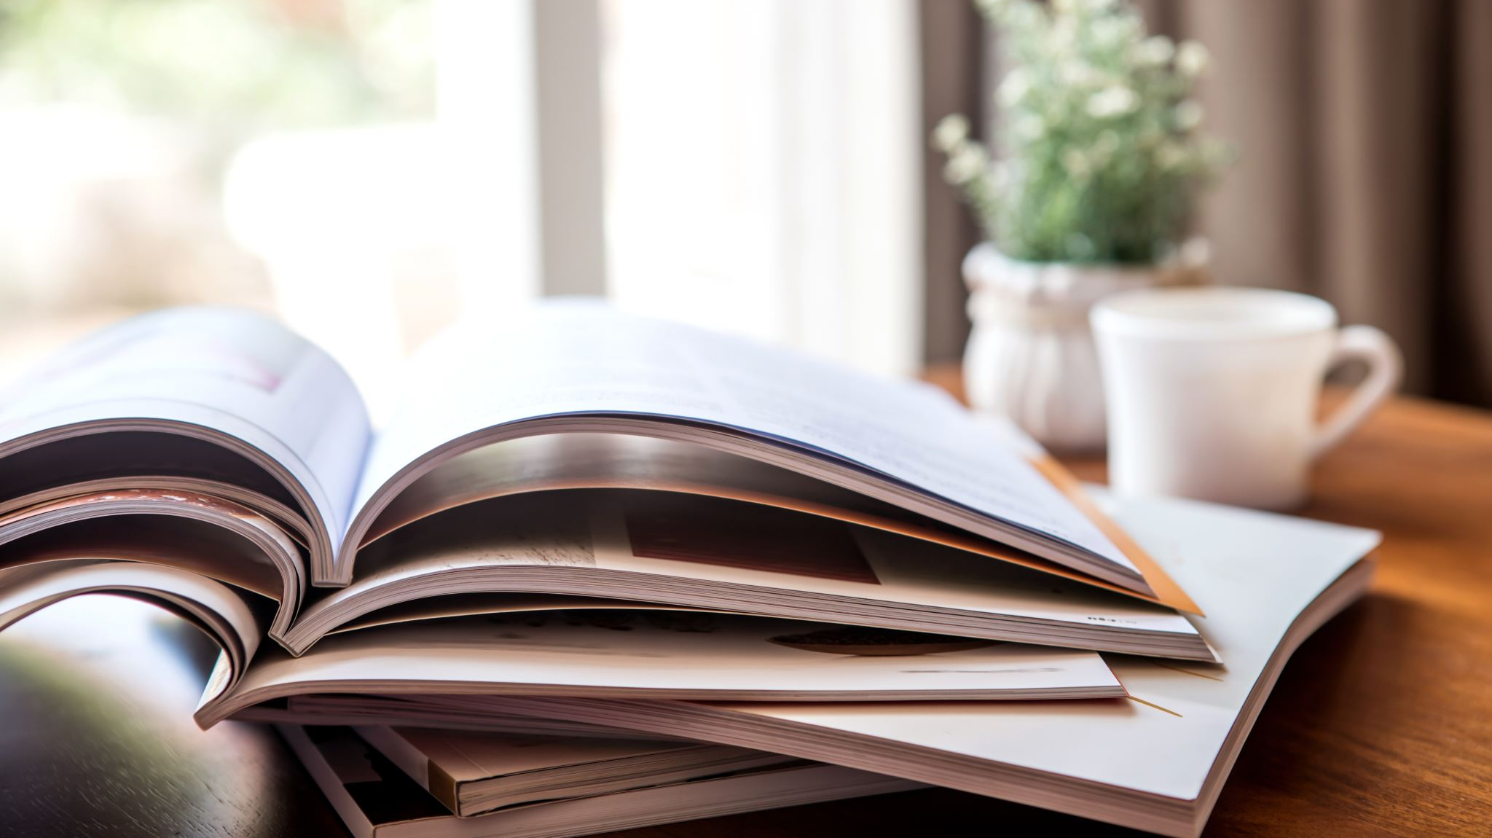
Özellikle ilgi alanlarımız diğer arkadaşlarımızdan farklı olabilir. Mesela biz kitap okumayı çok severken bazı arkadaşlarımız spor yapmayı daha çok sevebilir. Arkadaşlarımız arasında ilgi alanlarımızı her zaman saygılı ve hoşgörülü olmalıyız. Aynı zamanda ilgi alanlarımıza karşı paylaşımcı olmalıyız ve arkadaşlarımızla beraber güzel bir vakit geçirmeliyiz.

Slide 14
Not: Eğer farklılıklarımıza karşı hoşgörülü ve saygılı olmayan arkadaşlarımız var ise, onları kibar bir şekilde uyarmamız gerekir. Onlara farklılıklarımızdan bahsetmeliyiz ve bunların faydalarını anlatmalıyız. Ayrıca farklılıklarımızın doğal olduğunu onlara söylememiz gerekir.

Slide 15
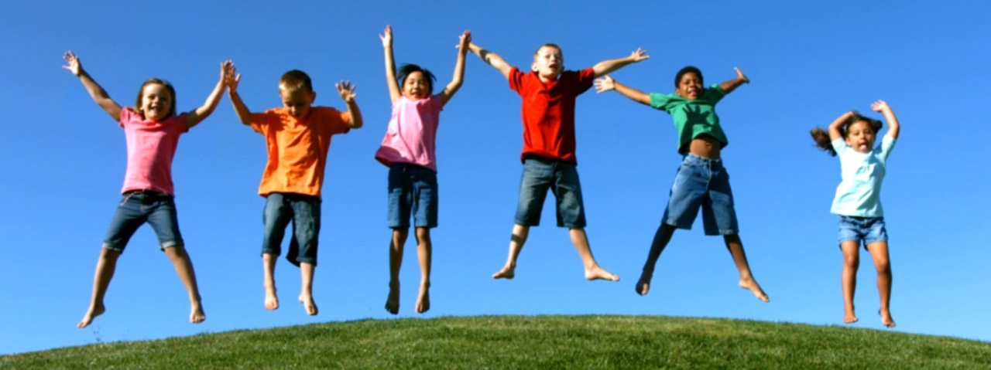
Hepimizin farklı yanları vardır ve bu yanlarımız bize özeldir. Bunlarla mutlu bir şekilde yaşamalıyız.

